Slide 1
In de stad

Slide 2
De straat
Ik woon op/aan/in de Kortestraat.
Ik woon op/aan/in de Rue neuve.

Slide 3
De laan
Ik woon aan/op de Fochlaan.
Ik woon aan/op de Avenue Foch.

Slide 4
Het plein / de Grote Markt
Ik woon op het plein.
Ik woon op de Place Haute.
Ik woon op de Grote Markt.
Ik woon op de Grand’Place.

Slide 5
Het treinstation

Slide 6
De bushalte
De bushalte staat op de hoek van de straat

Slide 7
De bakkerij
Ik ga elke zondagochtend naar de bakker(ij).

Slide 8
De slagerij / beenhouwerij
Bij de slager vind je vlees.

Slide 9
De bloemenwinkel / bloemisterij
Een bloemist(erij) vind je in elke stad.

Slide 10
De supermarkt
Ik ga op zaterdag naar de supermarkt.

Slide 11
De nachtwinkel
De nachtwinkel is ’s nachts open.

Slide 12
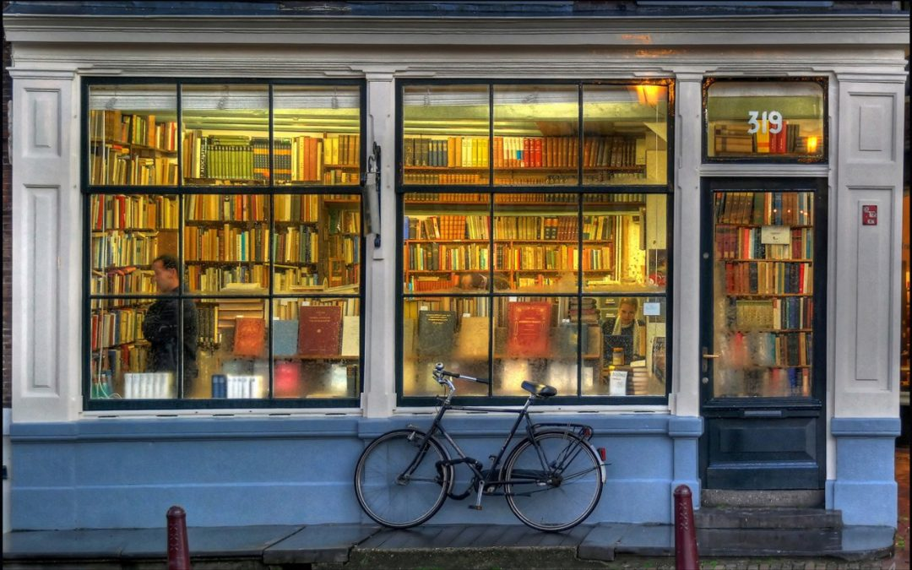
De -winkel / -handel / -zaak
De bloemenwinkel
De schoenenwinkel
De krantenwinkel
De kledingzaak
De boekhandel
…

Slide 13
De apotheek
Ik heb medicijnen nodig. Ik moet naar de apotheek (gaan).

Slide 14
Het zwembad
Ik ga twee keer per week naar het zwembad.

Slide 15
Het fitnesscentrum
Ga je vaak naar het fitnesscentrum?

Slide 16
De bioscoop
Zijn er deze maand leuke films in de bioscoop?

Slide 17
Het theater / de schouwburg
Ik ga met de school naar het theater. Er is deze maand een leuk toneelstuk.

Slide 18
Het hotel
In de hoofdstad zijn (er) veel hotels.

Slide 19
Het café / het koffiehuis
Elke avond ga ik met mijn vrienden naar het café.
Ik zit graag in het weekend op café.

Slide 20
Het restaurant
Kunt u me de weg naar het restaurant wijzen?

Slide 21
De garage
Voor de onderhoud van mijn auto moet ik jaarlijks naar de garage.

Slide 22
De bank / het bankkantoor / het bankagentschap
Wat is de naam van je bank?
Ik wil met de directeur van het bankkantoor spreken, alstublieft.

Slide 23
De post / het postkantoor / het postagentschap
Ik ga naar het postkantoor om postzegels te kopen.

Slide 24
De school
De kleuterschool
De basisschool
De middelbare school
De hogeschool
De universiteit
Ik zit in het derde leerjaar op de hogeschool HELMo.

Slide 25
Het park
Ik ga in de zomer met de hond in het stadspark wandelen.

Slide 26
De kerk
De moskee
De synagoge

Slide 27
Het stadhuis / het gemeentehuis
Ik heb een nieuwe identiteitskaart nodig. Ik moet naar het stadhuis (gaan).

Slide 28
Het tankstation
We rijden elke dag naar het werk. We moeten vandaag naar het benzinestation (gaan).

Slide 29
Het politiebureau
Het politiebureau
Het commissariaat

Slide 30
De brandweerkazerne / het brandweerstation

Slide 31
Het ziekenhuis
Het ziekenhuis
Het UZ
De spoedgevallen

